Slide 1
宇宙電磁流体・ プラズマシミュレーション サマーセミナー
九州大学 佐伯優

Slide 2
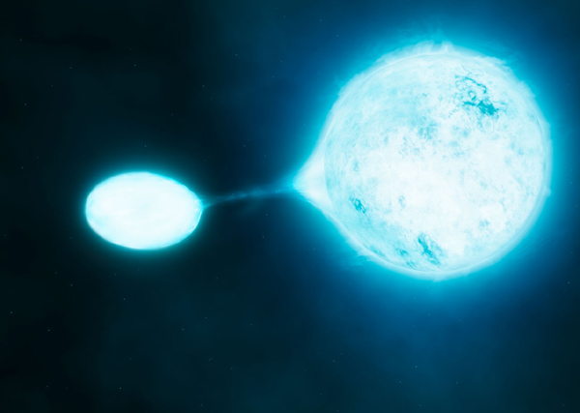
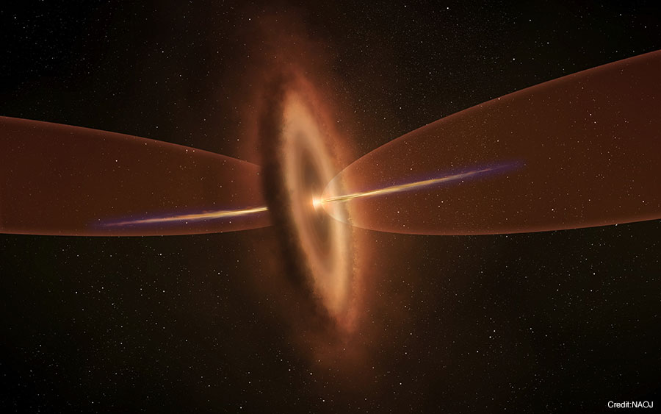
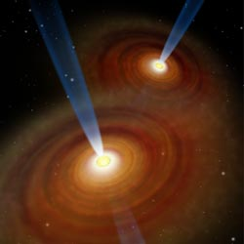
自己紹介
名前 ：佐伯 優
所属 ：九州大学 地球惑星科学専攻
惑星系形成進化学分野
研究内容：連星形成およびジェット/アウトフローの駆動について
credit:ESO
credit:NAOJ
credit:NAOJ

Slide 3
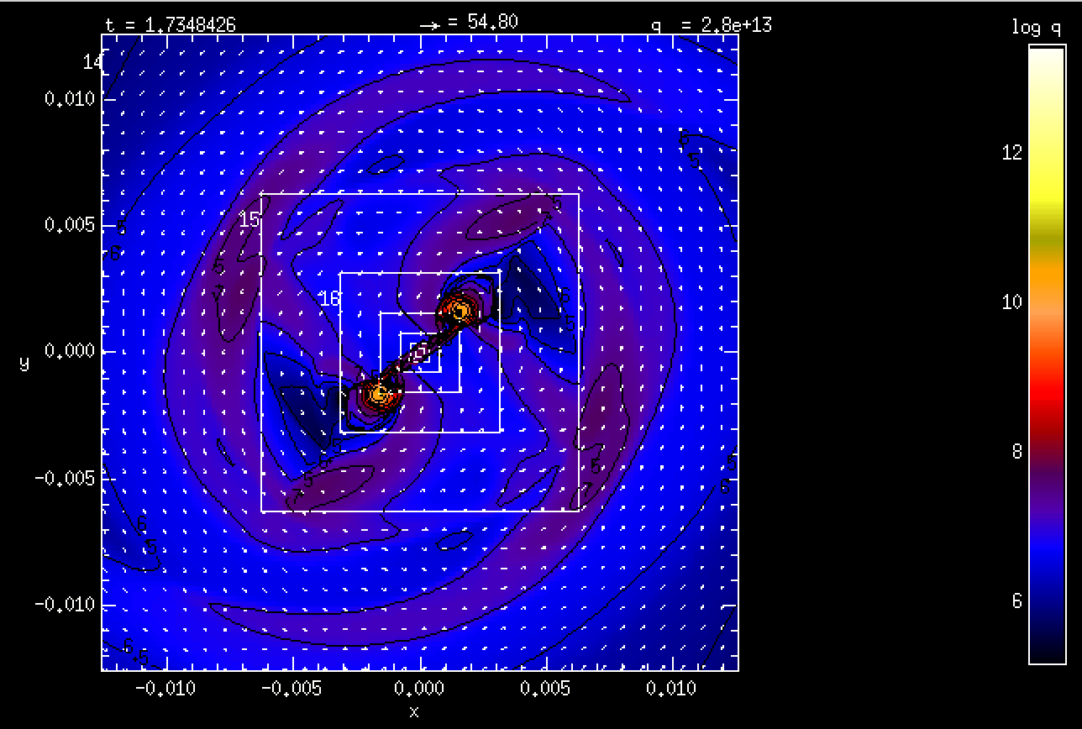
計算について
3次元非理想磁気流多層格子法
分子雲コア→原始星形成
私が実際にやっていること....
・初期条件(パラメータ)を変える
・計算を走らせる
・可視化
プログラムについてよく知らない......
目標：MHDがどんなものか知ろう！！

Slide 4
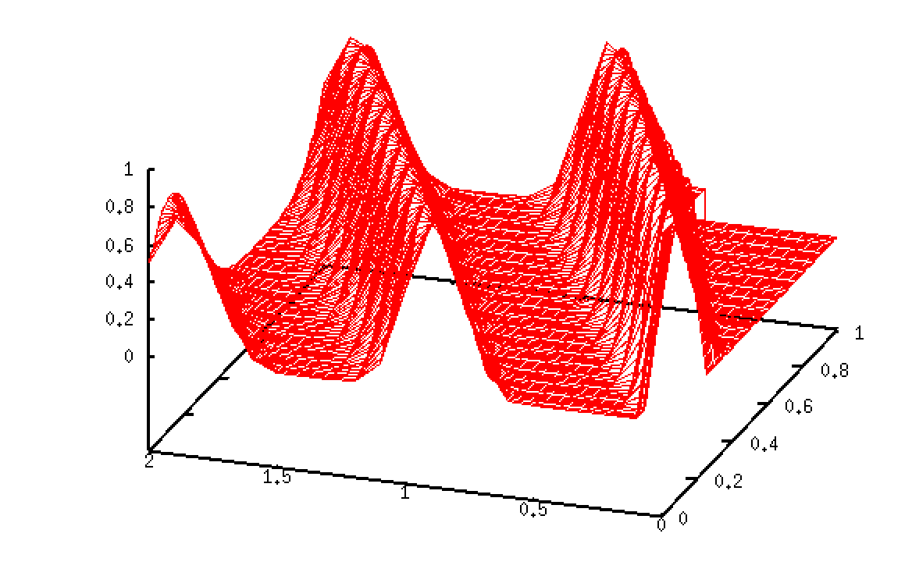
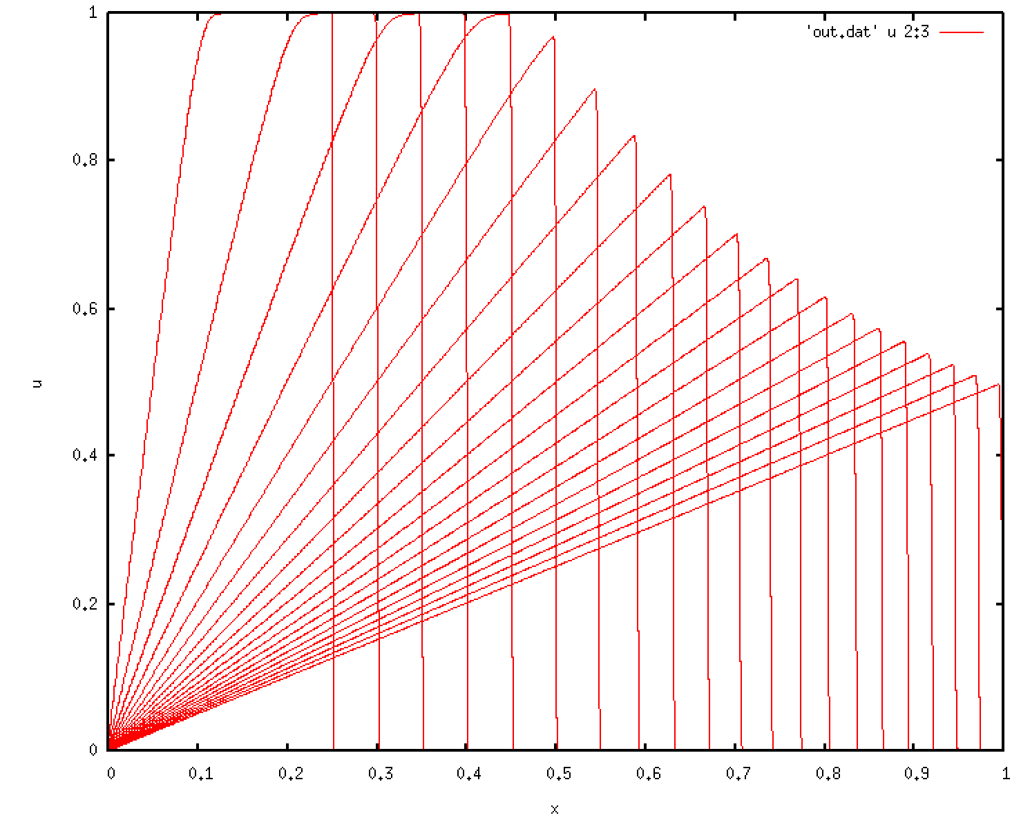
このSSでやったこと
線形一次移流方程式に対する1次精度風上差分法
Burgers方程式を使って①を非線形にしてみる
【線形一次移流方程式】
【非線形一次移流方程式】
u
u
x
t
x

Slide 5
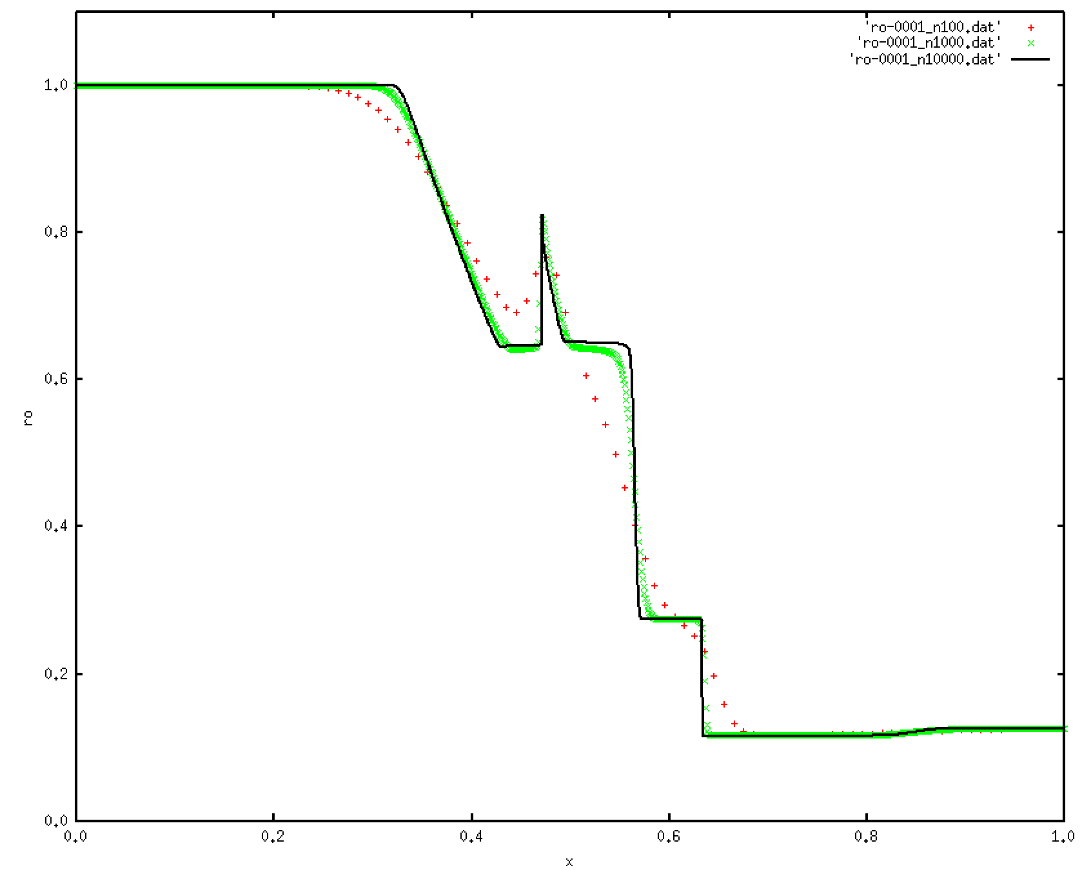
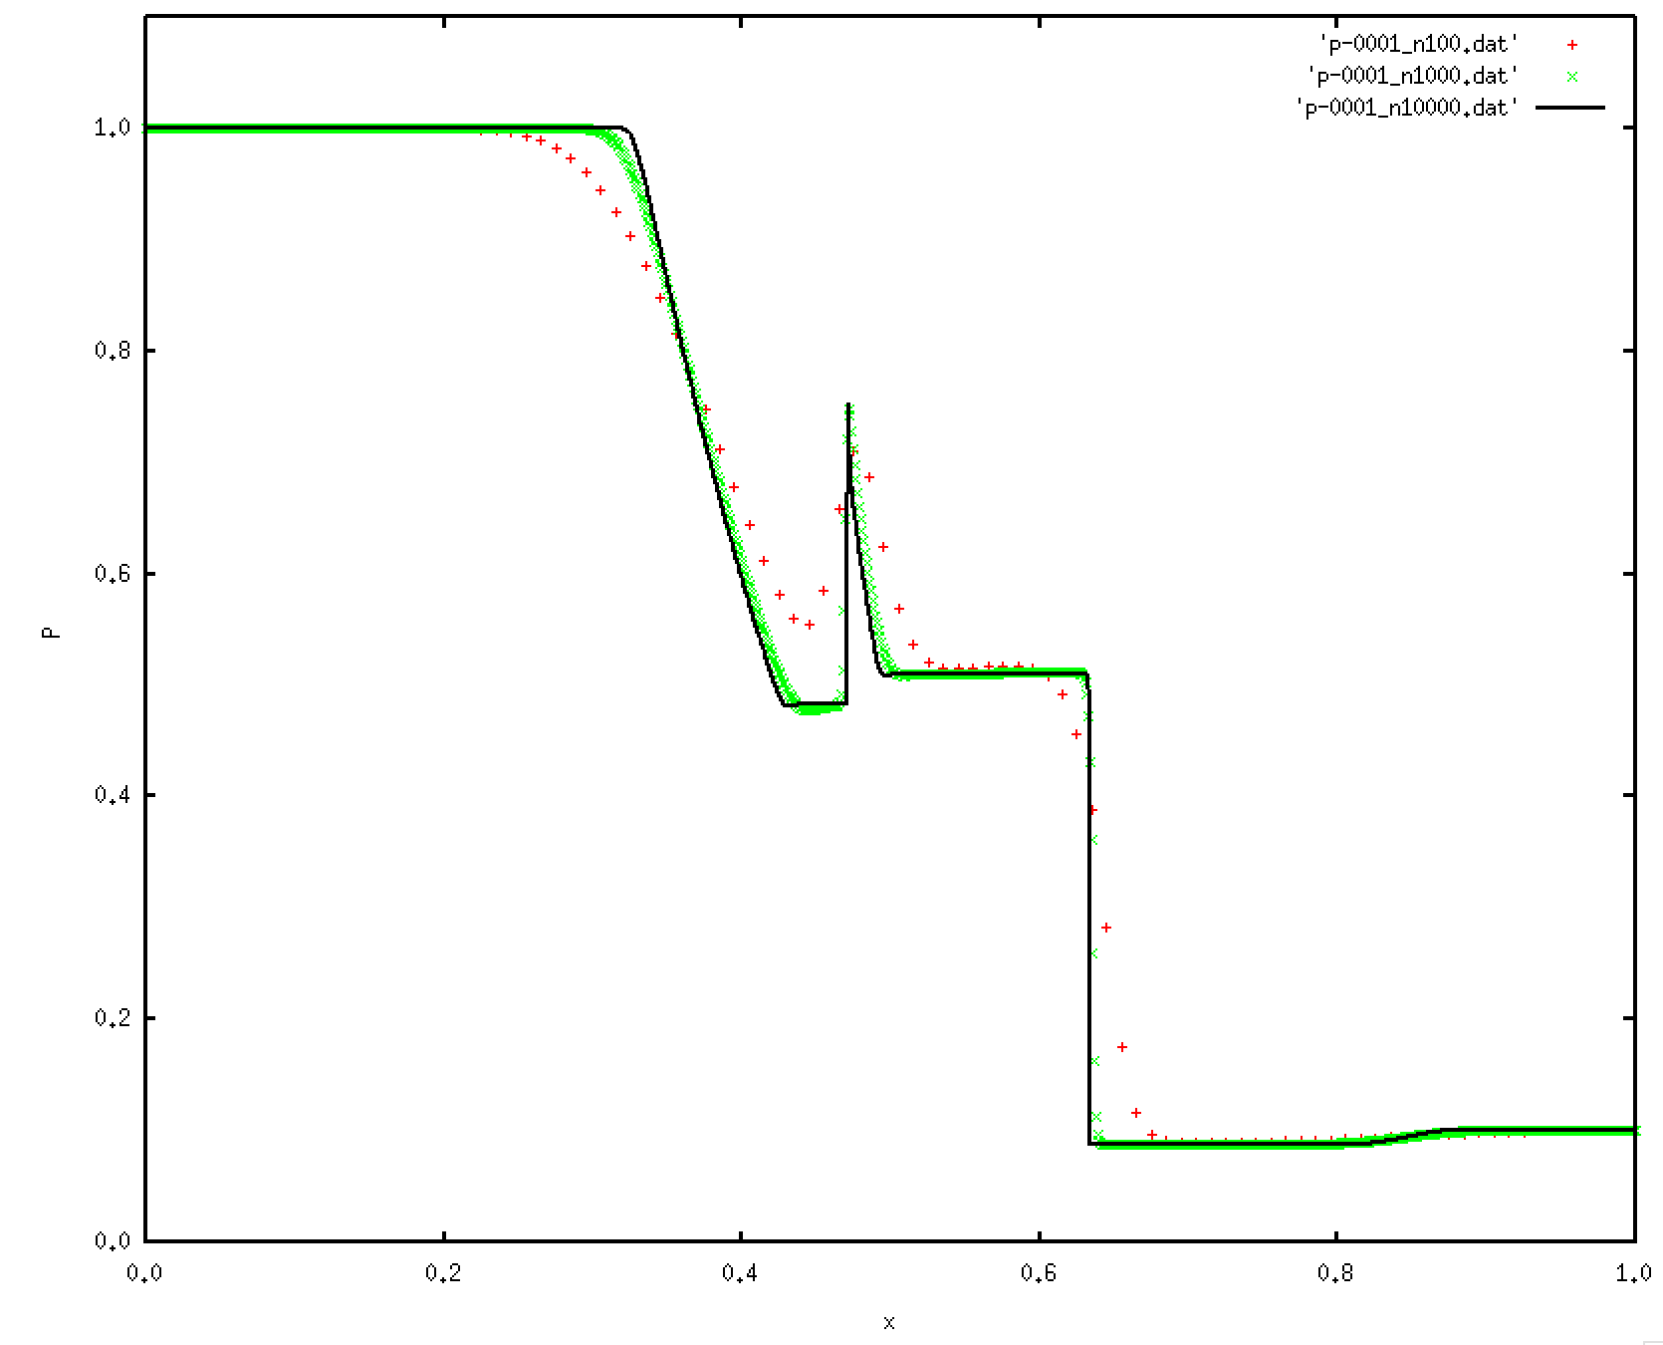
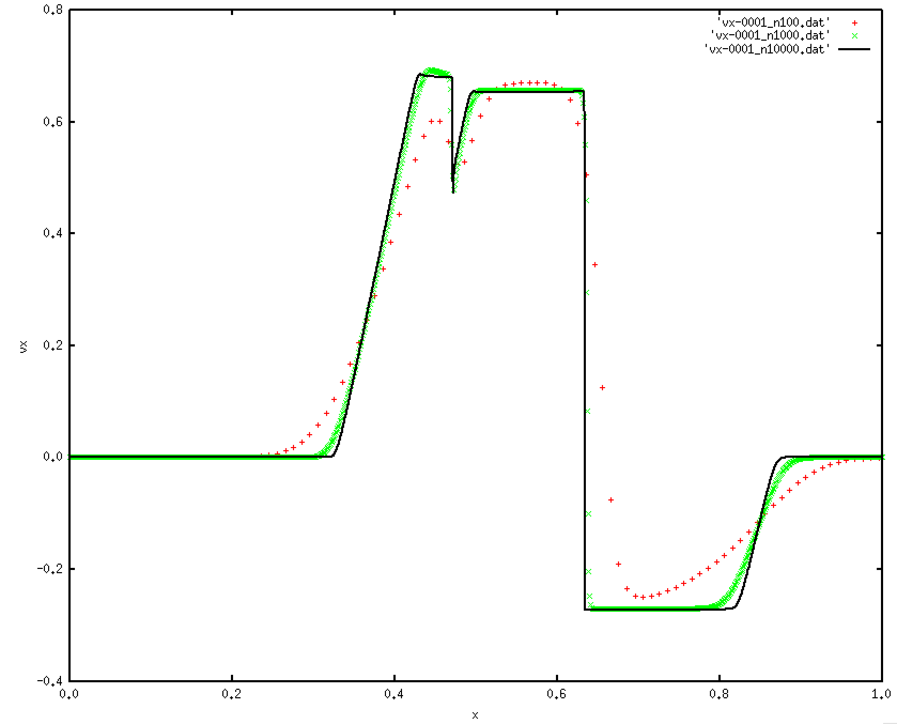
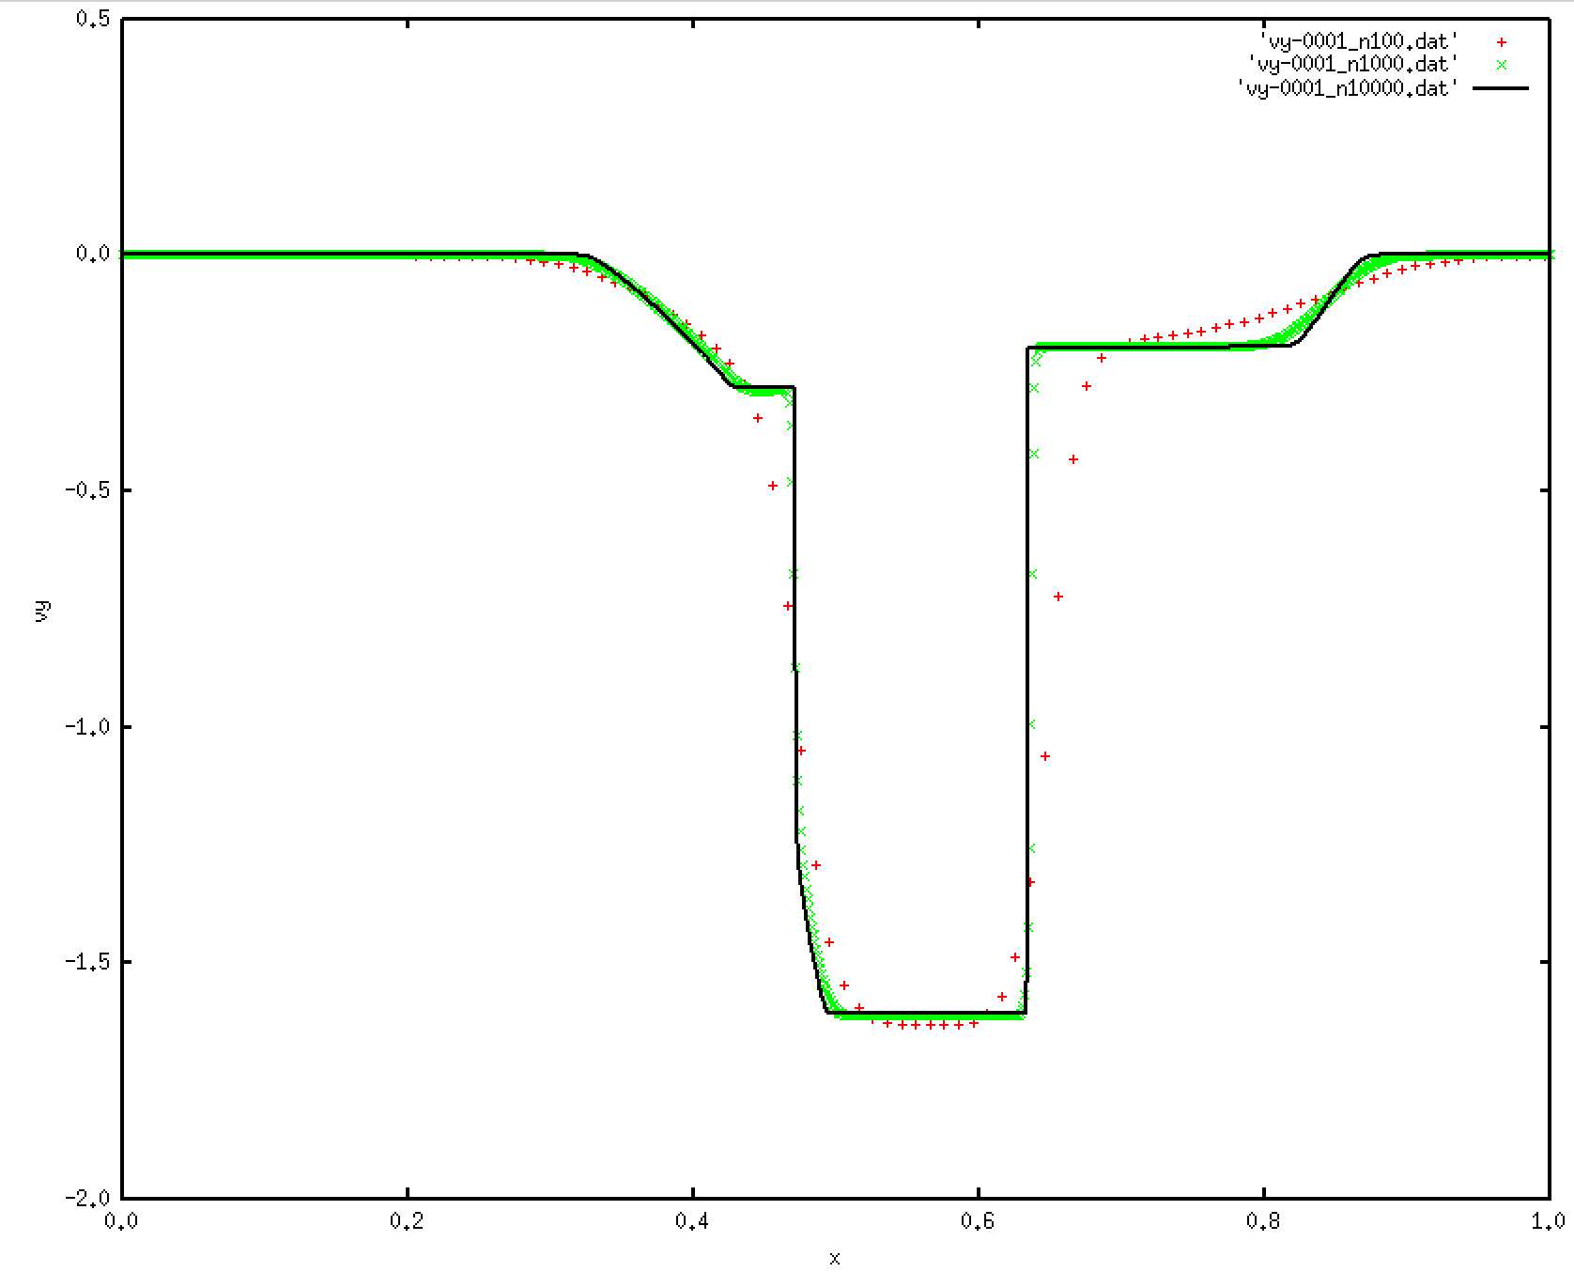
このSSでやったこと
n=100
n=1000
n=10000
1次元のMHDで衝撃波管問題を解く
【CANS+の図】
P
ρ
V_{x}
V_{y}

Slide 6
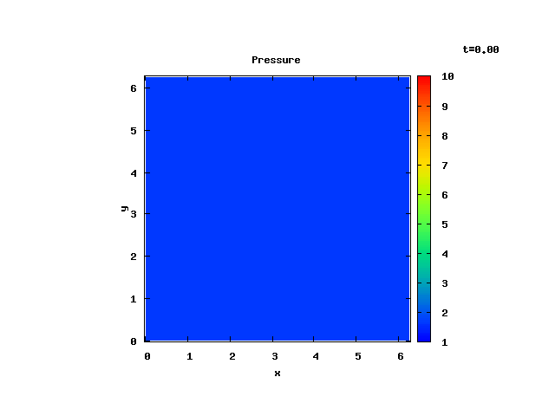
このSSでやったこと
2次元のMHDでOrszag-Tang問題を解く
y
x

Slide 7
今後の課題
・もう少しMHDについて勉強する
・今使っている連星形成のプログラムを理解する
・連星形成のプログラムを改良できるようになる
講師の皆さま、大変お世話になりました。
ありがとうございました！！

